Slide 1
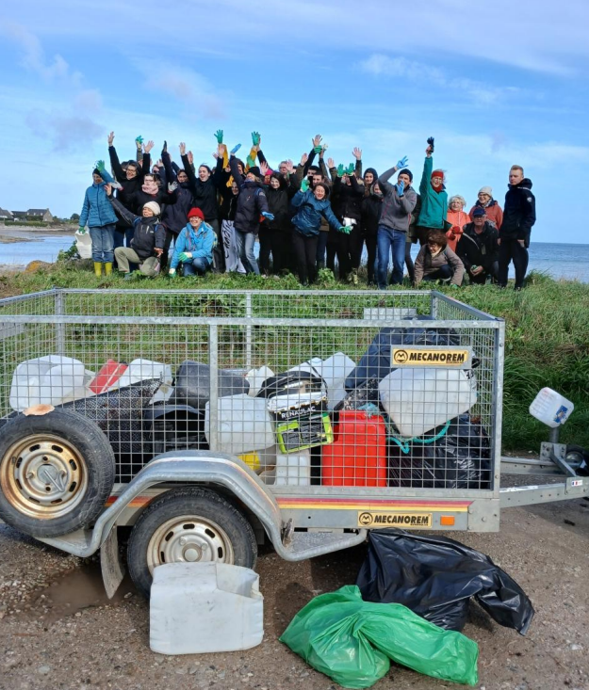
Jeudi 12 février 2026
Environ 2 m3 de déchets récoltés soit sur le littoral soit dans les deux bacs à marée par 28 jeunes, 5 éducateurs et 12 membres d’Orchis
Nettoyage des plages
Les jeunes du pôle pro en partenariat avec Orchis

Slide 2
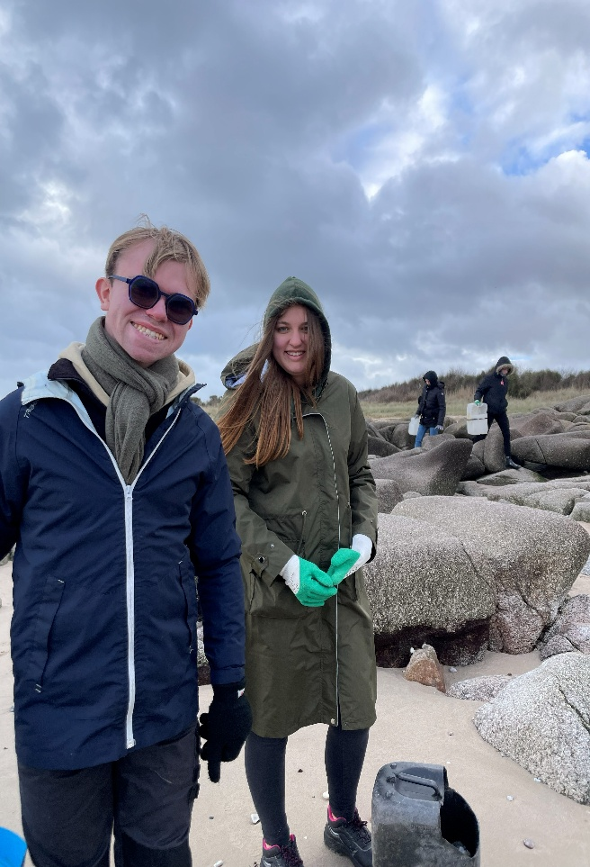
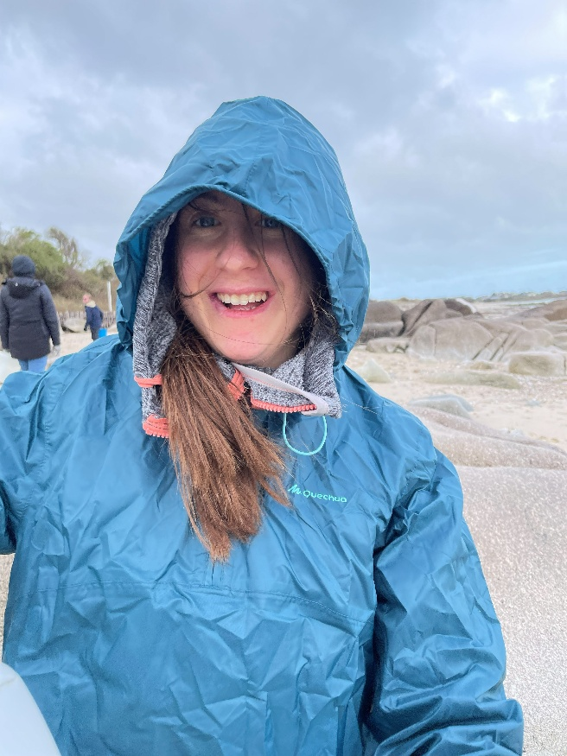
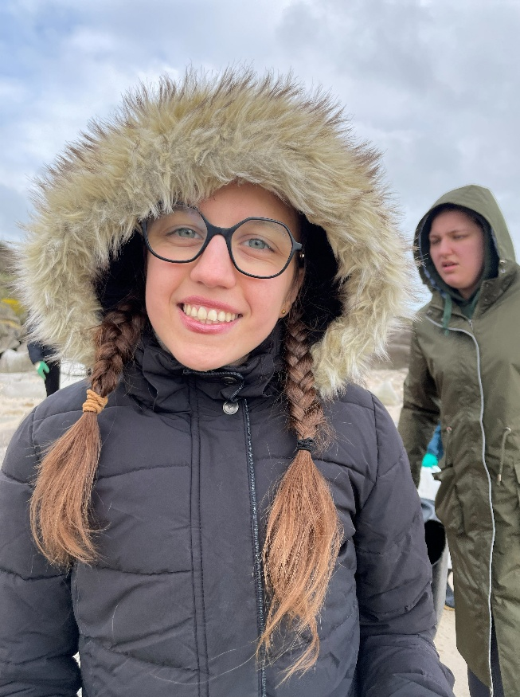
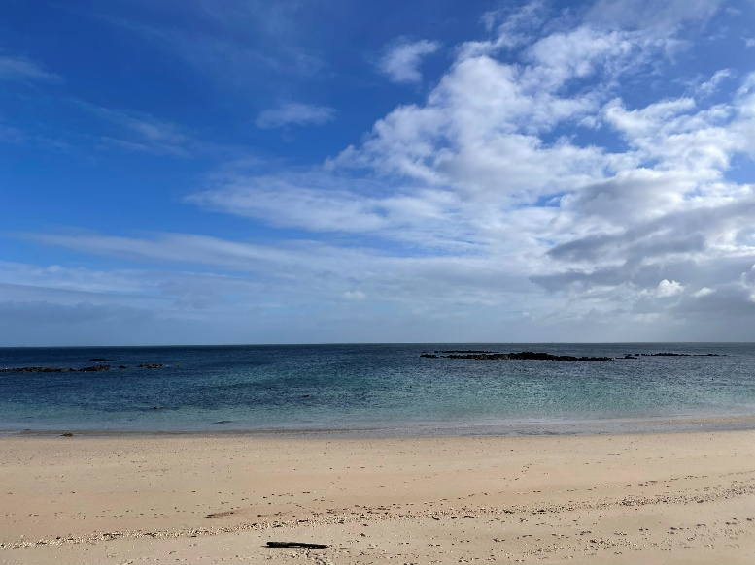
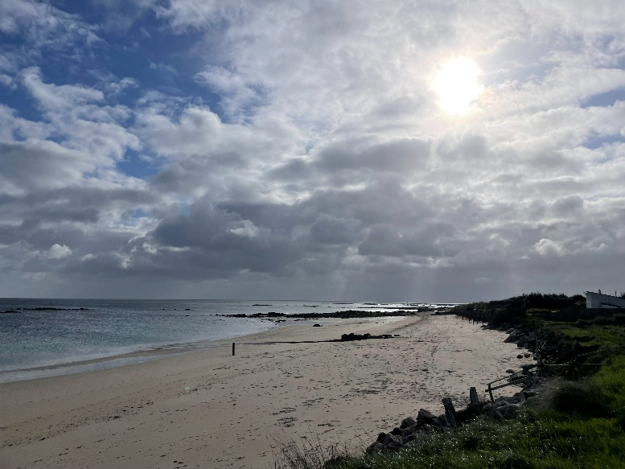
Les portraits du jour …
Nous avons eu beaucoup de chance avec le temps !!!

Slide 3
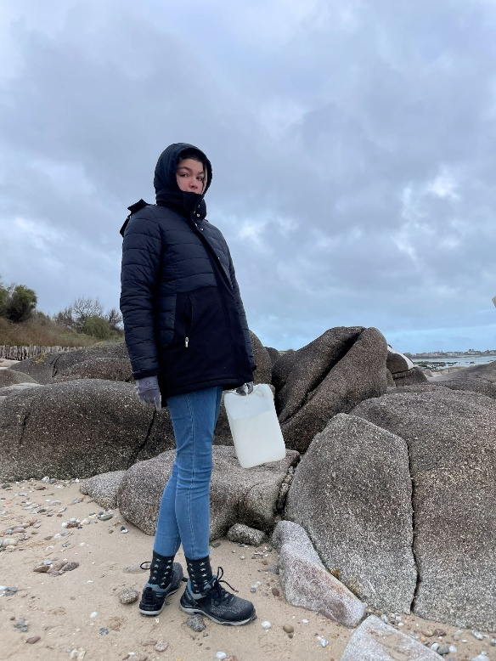
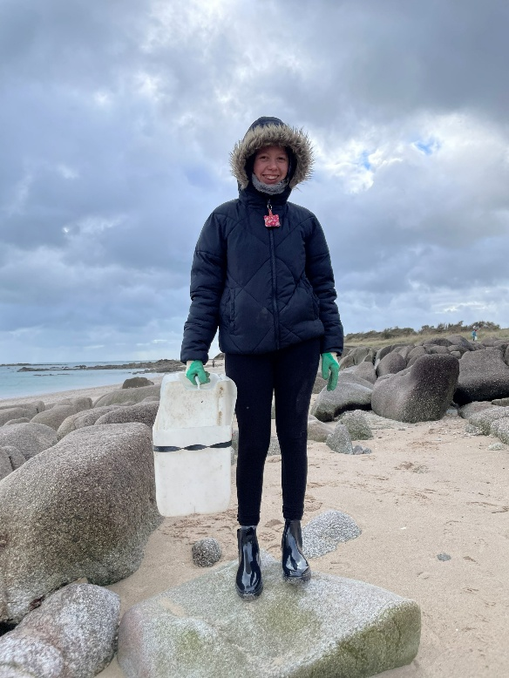

Slide 4
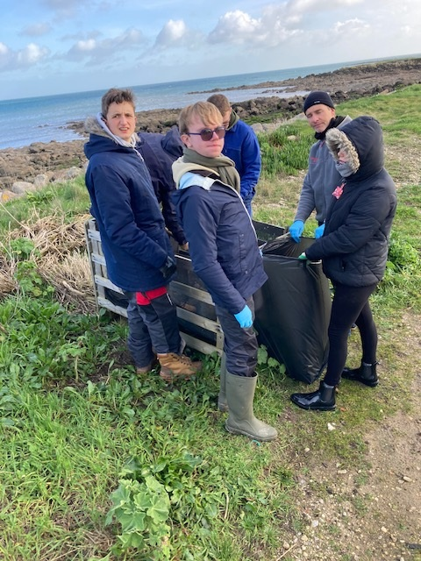
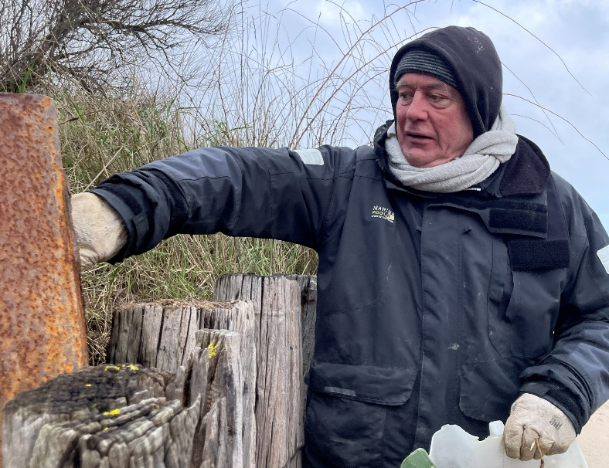
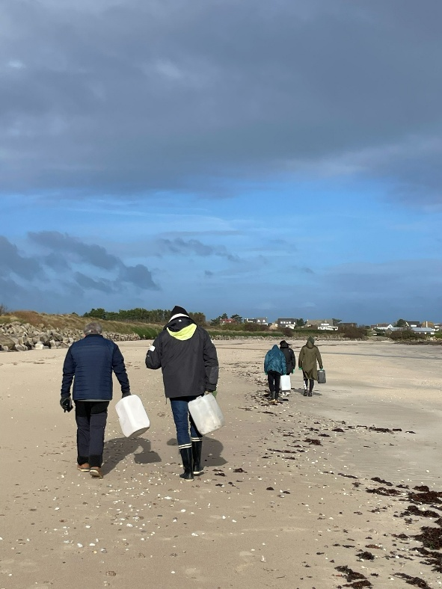
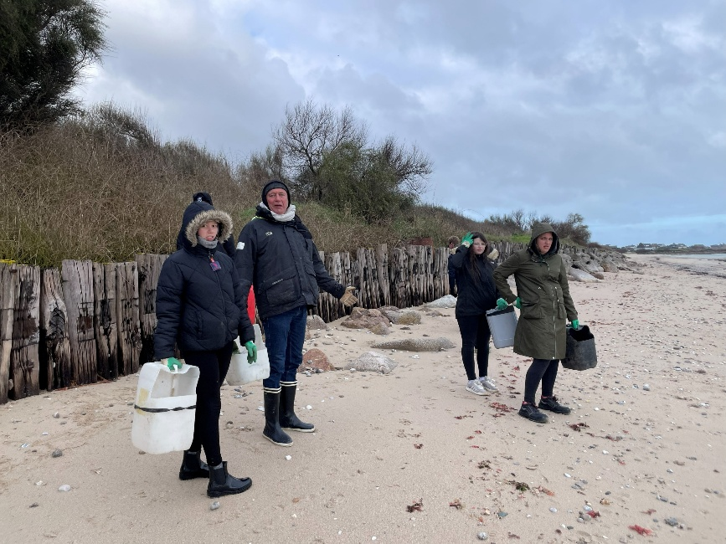
Ramassage du matin

Slide 5
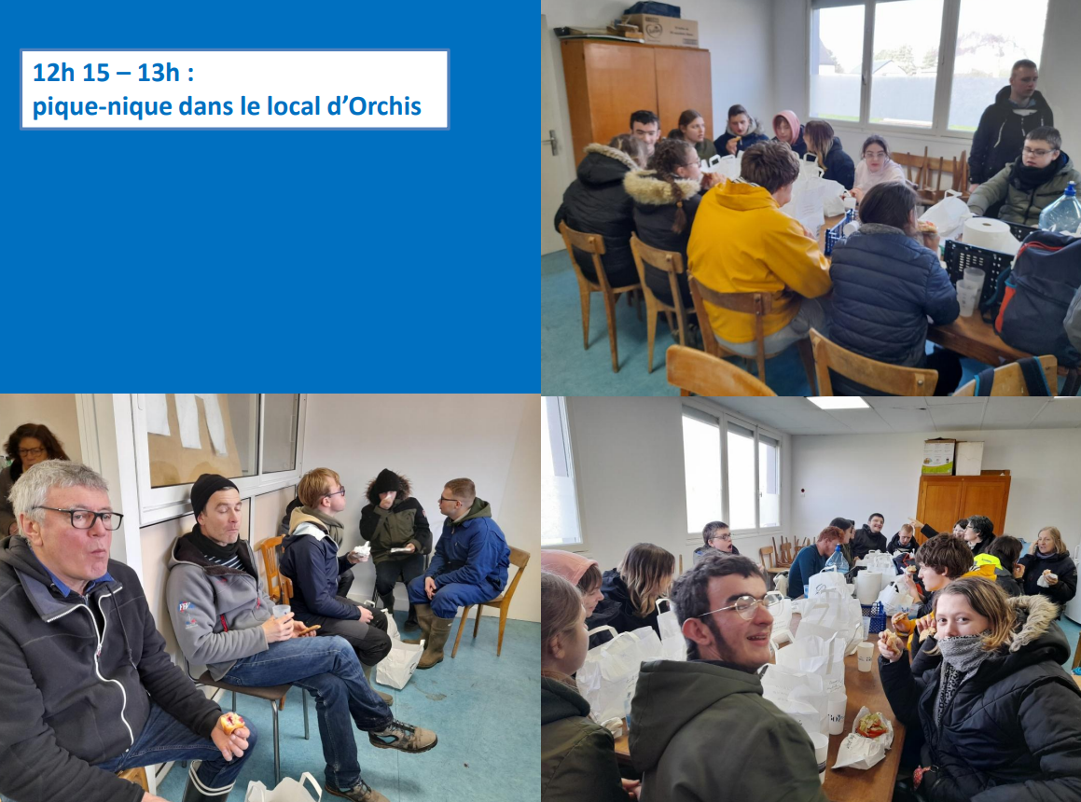

Slide 6
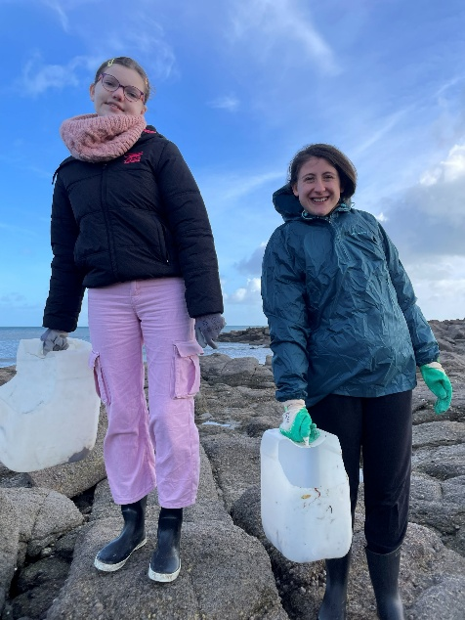
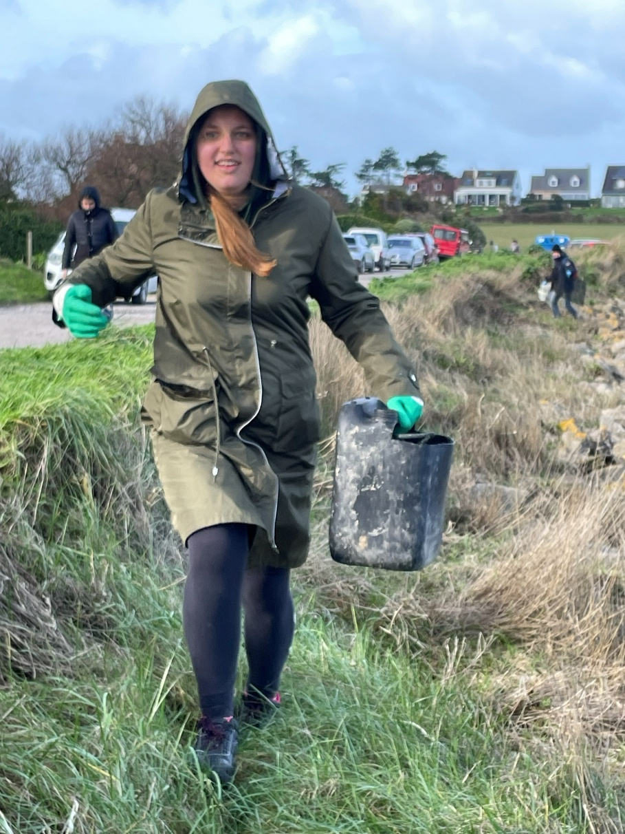
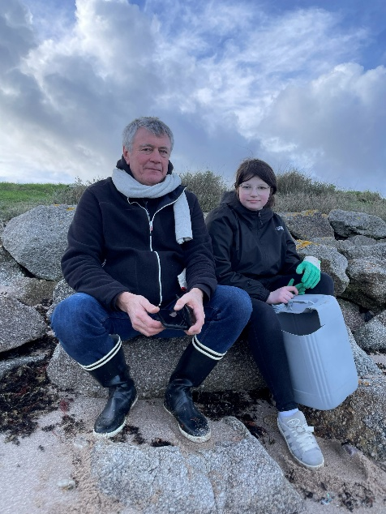
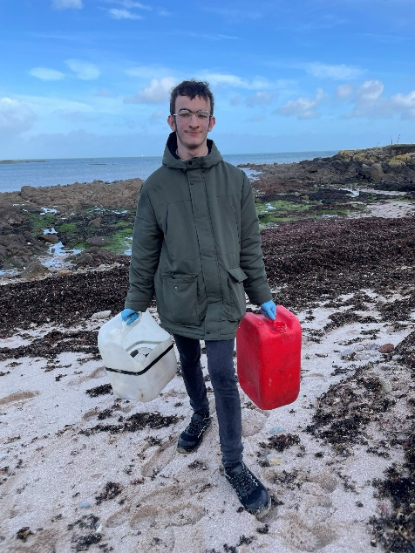
Des sourires sur les visages ! Lou Ann ressemble à une scientifique !

Slide 7
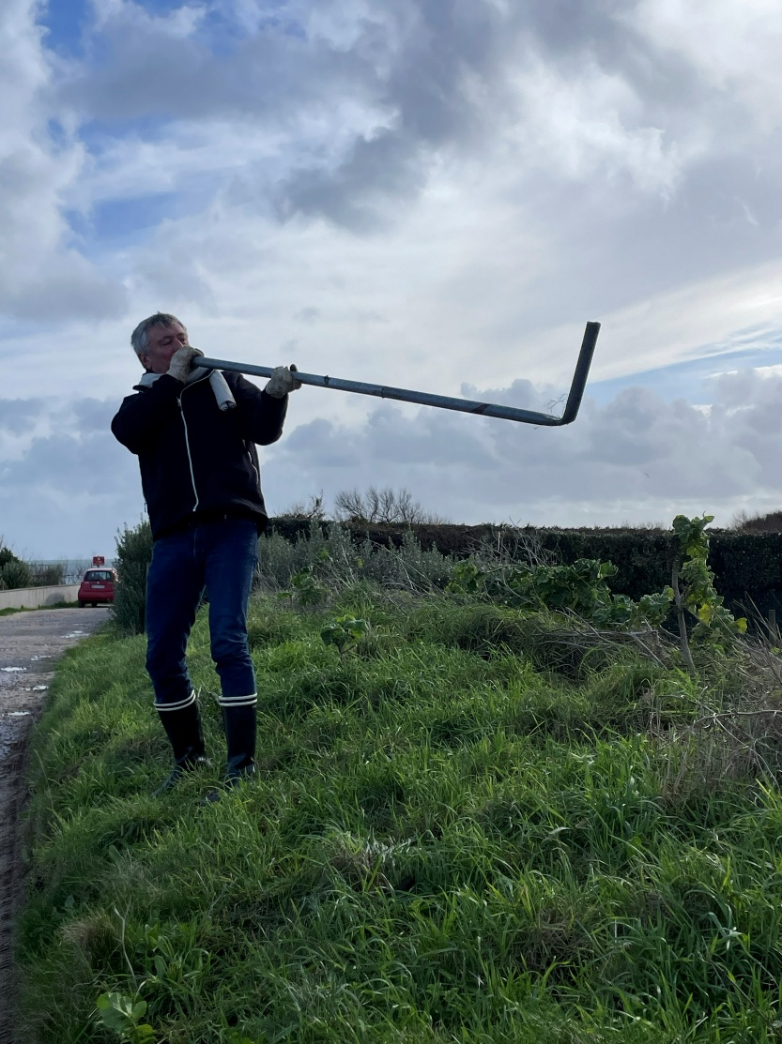
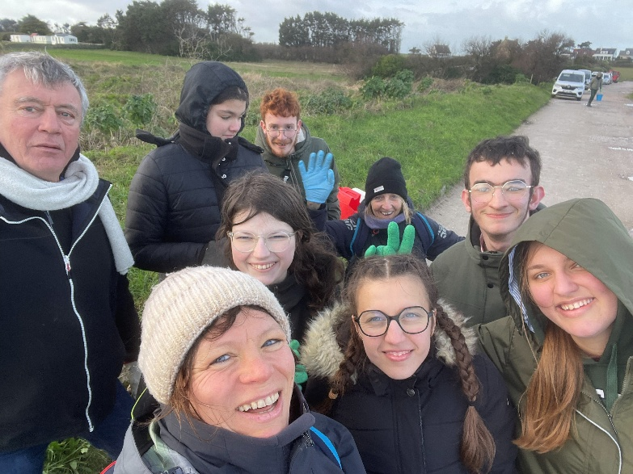
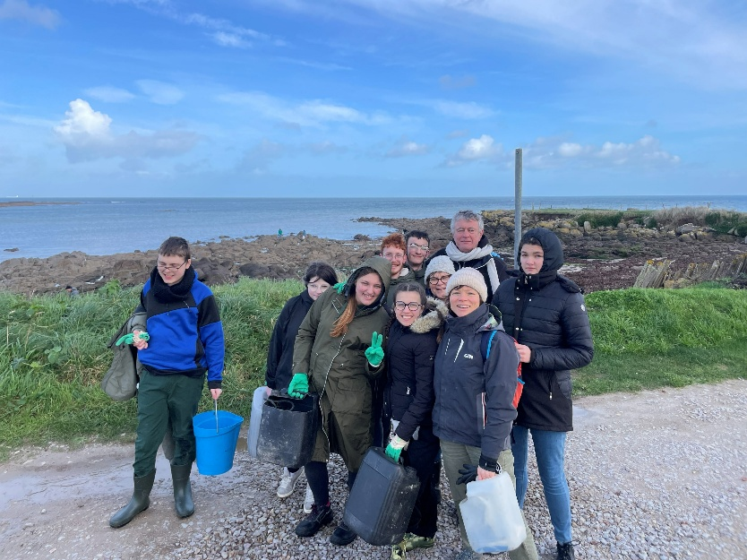
On a peu de temps pour ramasser les déchets l’après-midi mais la récolte est chargée ! Sylvain a trouver le gros lot !

Slide 8
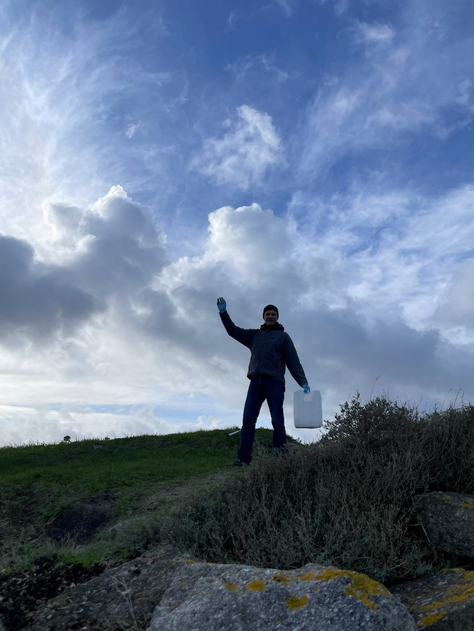
C’était une magnifique journée écocitoyenne.
Ce n’est qu’un aurevoir car des actions comme celle-ci sont à refaire !

